Slide 1
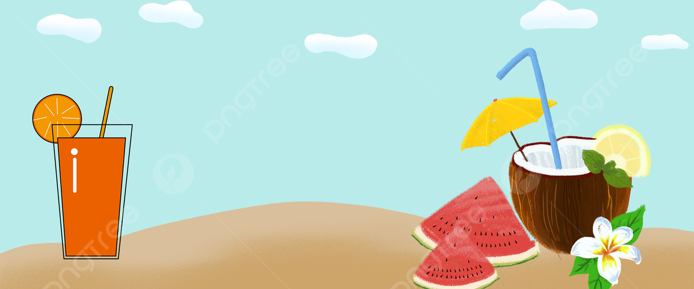

UBND QUẬN LONG BIÊN
TRƯỜNG MẦM NON HOA MỘC LAN
PHÁT TRIỂN NGÔN NGỮ
Đề tài: Đố bé biết đồ dùng gì để uống?
Lứa tuổi: 24 - 36 tháng

Slide 2
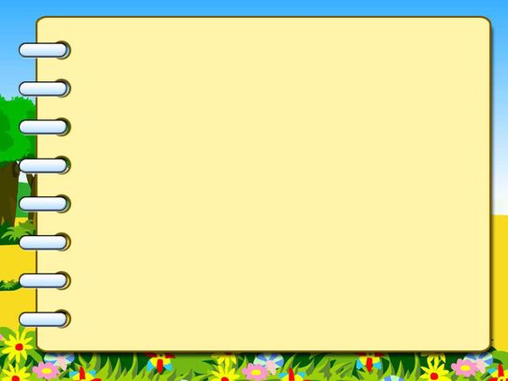
Hoạt động: Gây hứng thú
- Cô và trẻ hát và vận động bài hát “ Chiếc bụng đói”.

Slide 3
NBTN: Đố bé biết đồ dùng gì để uống?

Slide 4
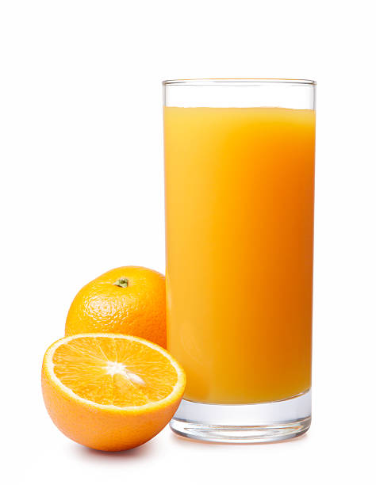
Cô cho trẻ quan sát cốc nước cam và hỏi trẻ
+ Đây là đồ uống gì?.
+ Có màu gì?
+ Đồ này có uống được không?
+ Đồ uống này được đựng vào đâu?

Slide 5
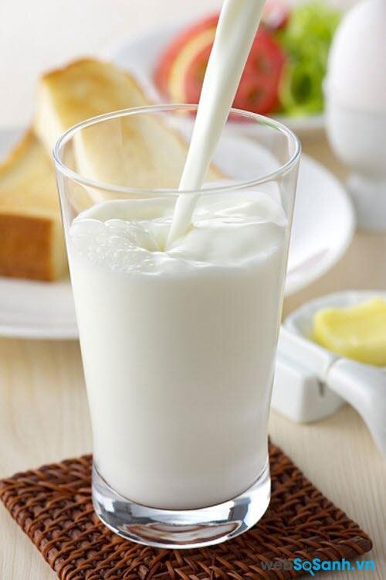
Cô đưa tranh cốc sữa ra cho trẻ quan sát hỏi trẻ
+ Đây là đồ uống gì?.
+ Có màu gì?
+ Đồ này có uống được không?
+ Đồ uống này được đựng vào đâu?

Slide 6
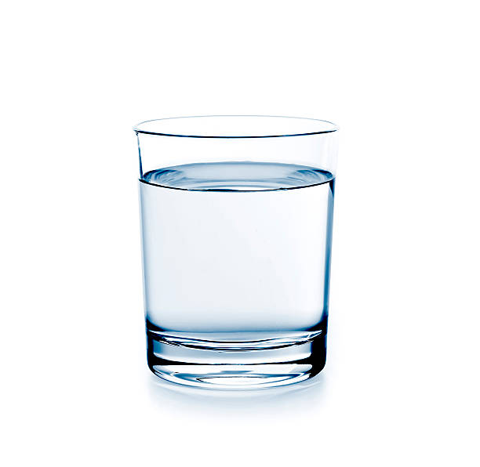
Cô đưa tranh cốc nước ra cho trẻ quan sát hỏi trẻ
+ Đây là đồ uống gì?.
+ Có màu gì?
+ Đồ này có uống được không?
+ Đồ uống này được đựng vào đâu?

Slide 7
Cô đưa tranh cốc sữa ra cho trẻ quan sát hỏi trẻ
+ Đây là đồ uống gì?.
+ Có màu gì?
+ Đồ này có uống được không?
+ Đồ uống này được đựng vào đâu?

Slide 8

Trò chơi: “Bé tài giỏi”
-Trẻ nói nhanh tên của đồ uống xuất hiện trên màm hình

Slide 9
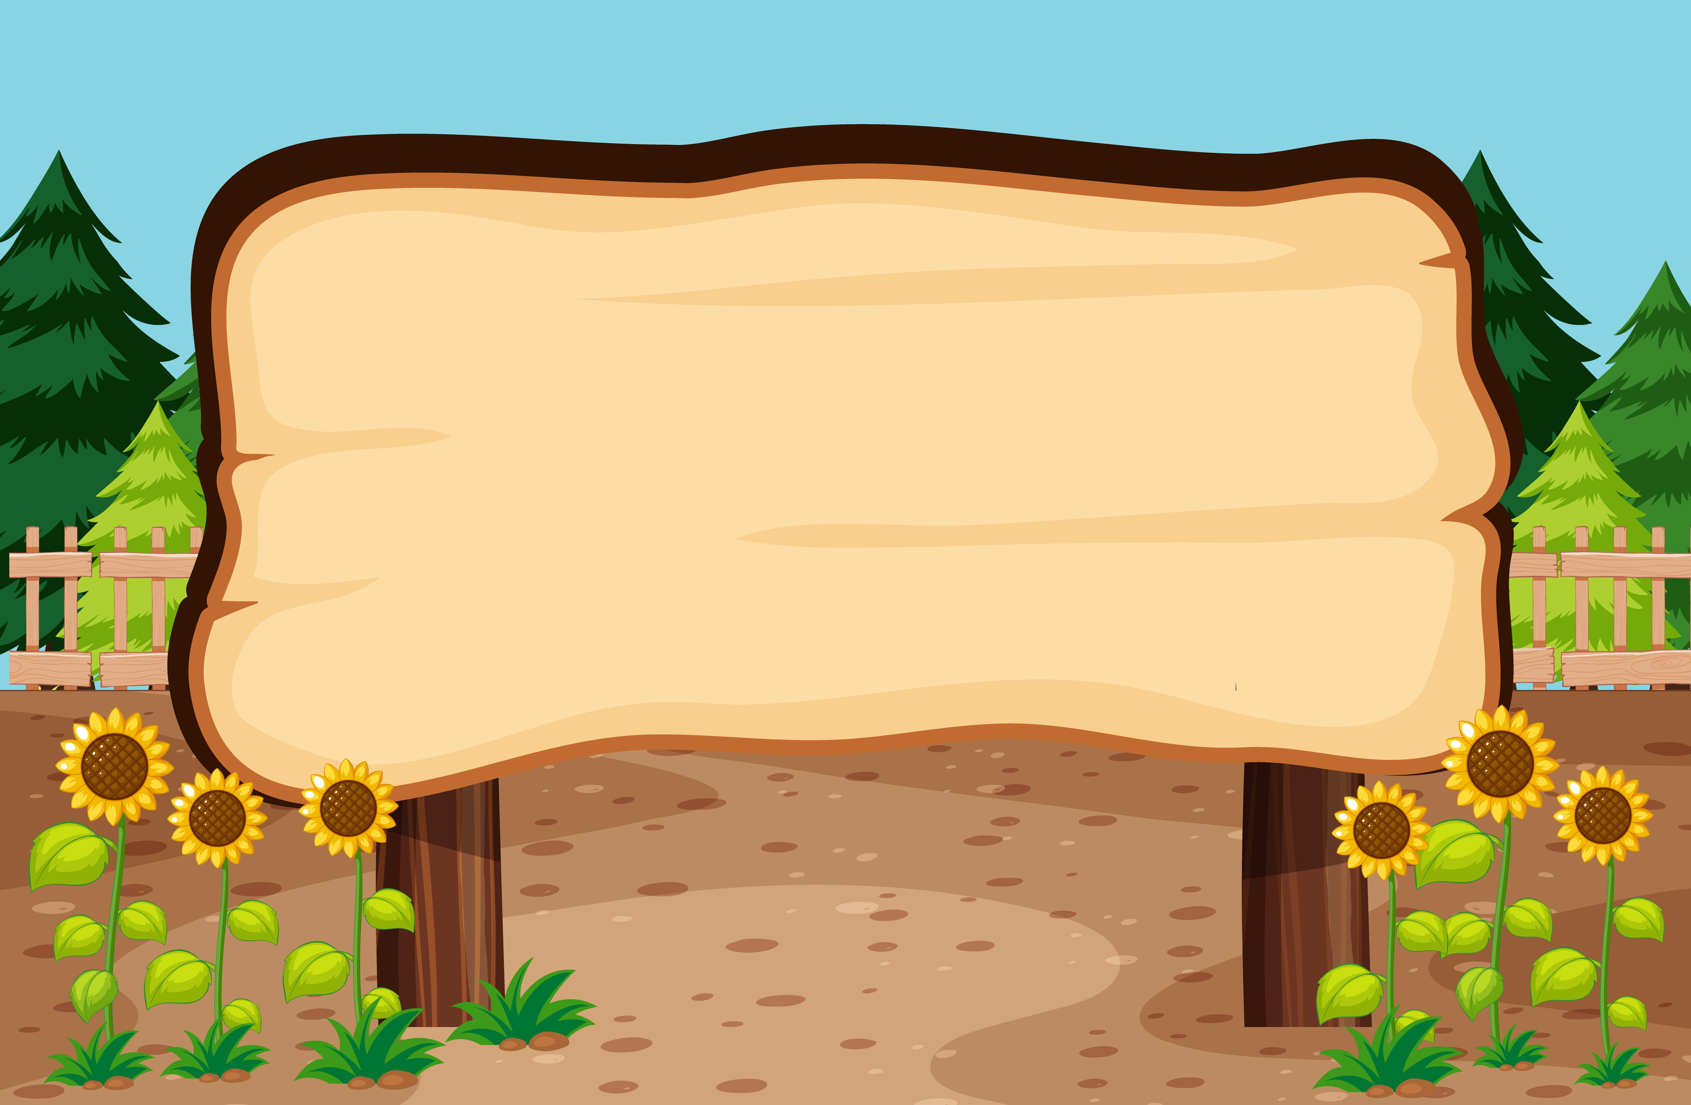
Đồ uống cung cấp nhiều vitamin, muối khoáng chất dinh dưỡng, làm tăng sức đề kháng giúp cho chúng mình khỏe mạnh và lớn nhanh hơn.
- Các con phải thường xuyên uống nhiều loại thức uống để cho cơ thể thật khỏe mạnh nhé!

Slide 10
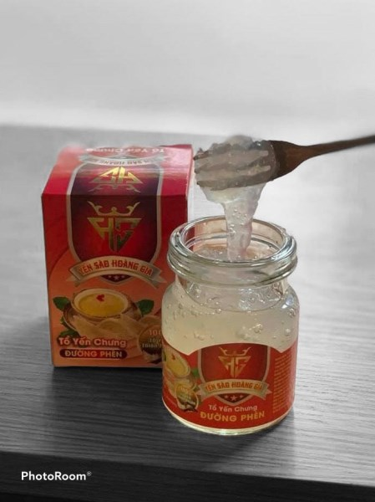
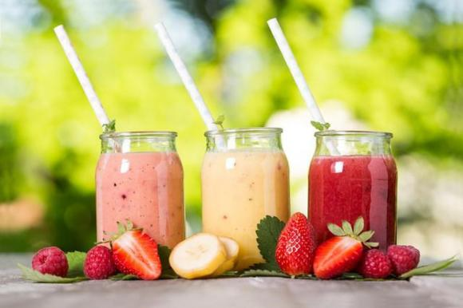
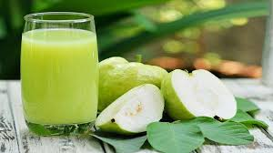
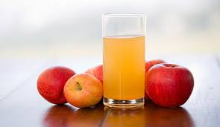
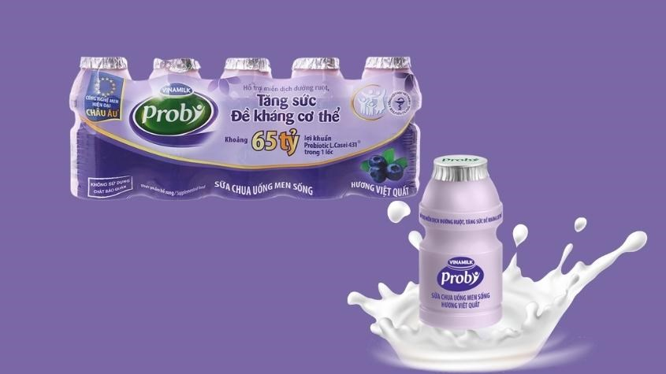
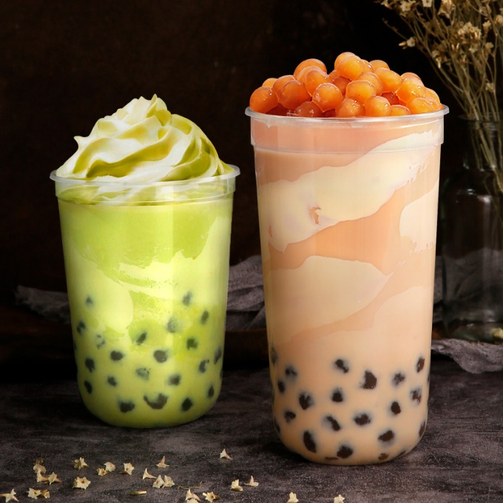
Mở rộng

Slide 11
Kết thúc:
- Cô nhận xét tiết học và chuyển hoạt động

